Slide 1
Emanuele Gurrieri O46001995

Slide 2

Layout composto da un "header" che contiene un "div" id=primary e un "div" id=flex-right. Primary contiene un "nav" id=links per i vari link con width 10vw ed height estesa per tutto "l'header", i vari link hanno padding 14px e margin 14px. "Flex-right" contiene un "header" id=title e una "section" per i diversi contenuti: title ha height 30vh e width 90vw e "section" estesa per tutto title con un padding 10px e margin 50x20px.
All'interno della "section" abbiamo un elemento "p" per un introduzione del sito con margine 35x0px e due diversi div con margin 50px.
10vw = 106px
90vw = 1128px
margin: 14px
padding: 14px
margin: 14px
30vh = 216px
margin: 50px 20px padding: 10px
margin: 35px 0px
margin: 50px

Slide 3
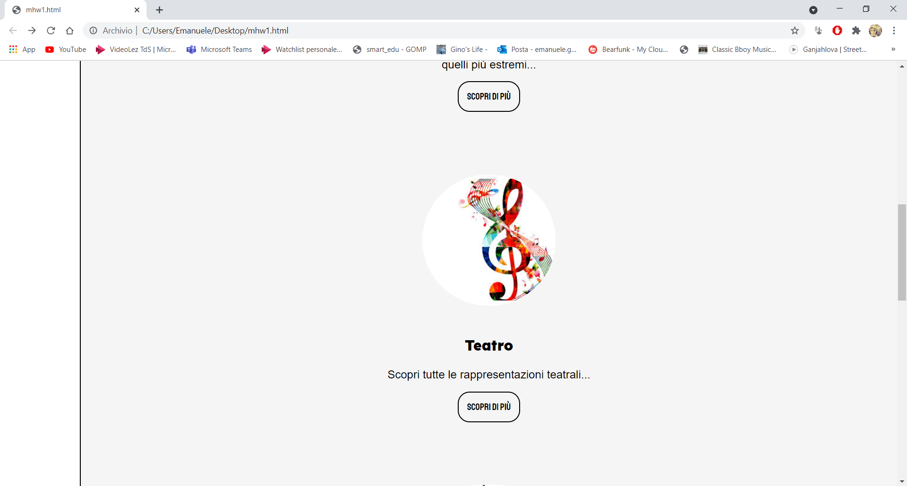
I due "div" all'interno della "section" hanno id: eventi e option. Il "div" id=eventi all'interno ha 3 "div" id=content per rappresentare le categorie principali, tutti i "div" content hanno un margin top e bottom di 30px. All'interno di content ci sono: un elemento "p" che contiene le immagini con margine 35px,un elemento "h2" per l'intestazione, un elemento "span" descrittivo e un elemento "a" che eredita margin e padding dalla classe "links"
margin: 30px
margin: 35px

Slide 4

Il "div" id=option con display flex contiene gli elementi per effettuare login e registrazione al sito con margin 50px. E' composto da due "div" contenenti un immagine, un link e un elemento "em" descrittivo. Le immagini hanno un border radius del 100%, i link hanno padding e margin 8px.
margin: 50px
margin: 8px
padding: 8px

Slide 5
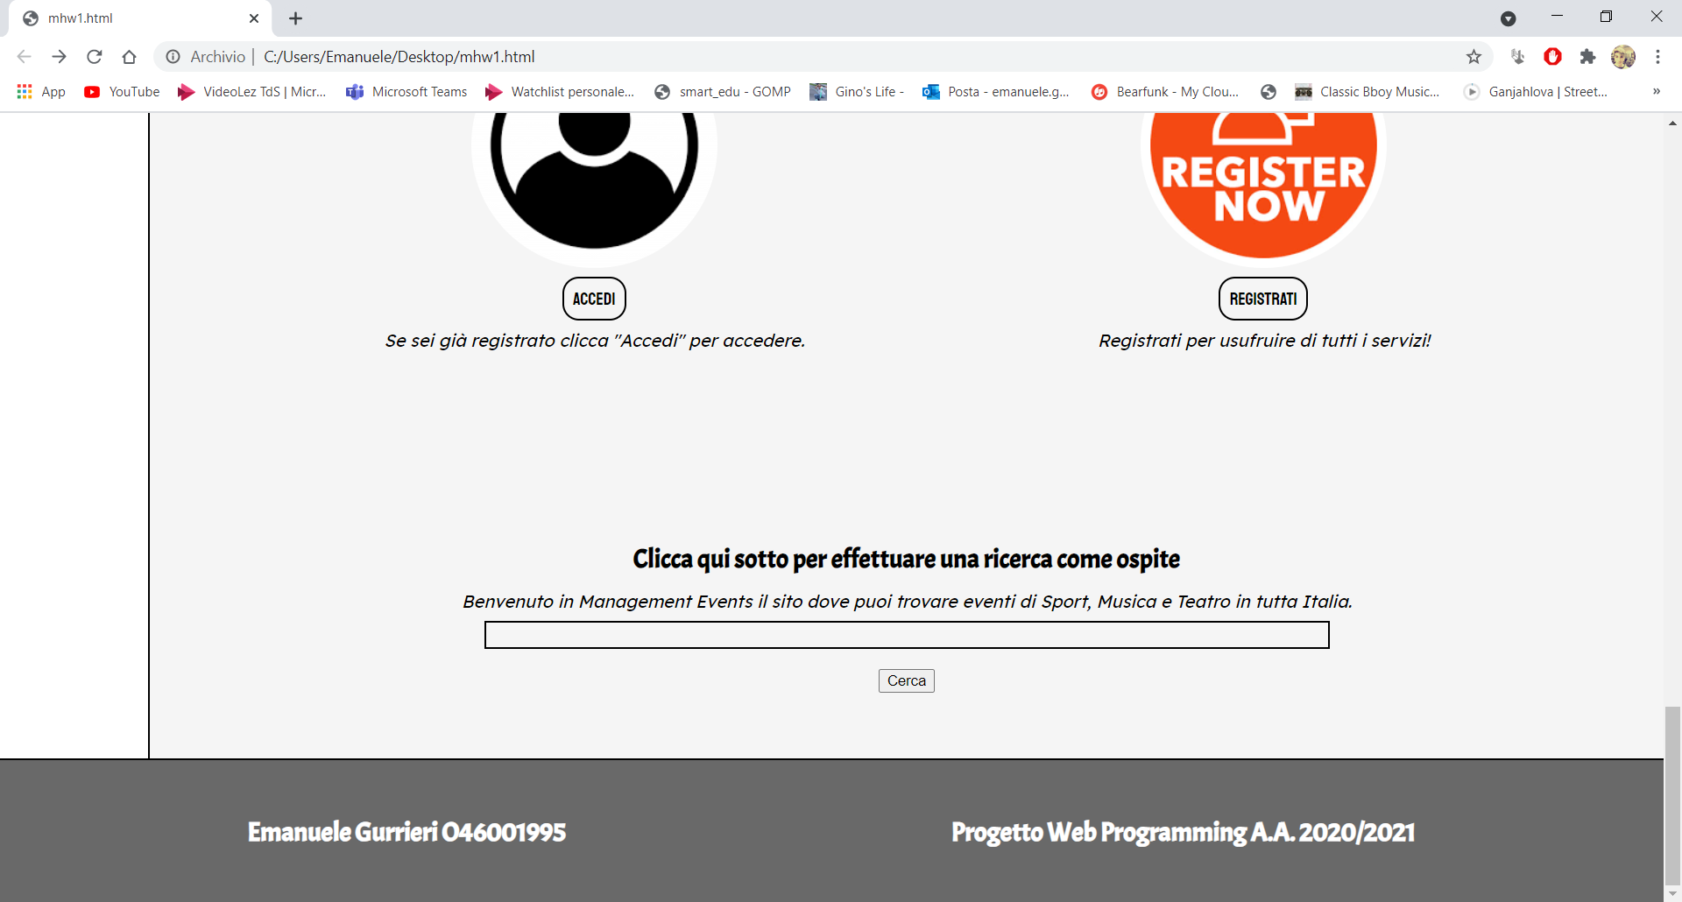
Successivamente la "section" c'è un elemento "article" display flex con margin 50px che contiene: un elemento "strong" con padding 14px, un elemento "em" per descrizione, un "div" usato solo per lo scopo di visualizzare una casella di input testo con margin 8px e un "button" per effettuare la ricerca con margin 10px (con le conoscenze attuali non mi è stato possibile implementare l'input di testo e l'azione del "button")
Il footer ha display flex con padding 50px ed è composto da 2 elementi strong descrittivi.
margin: 50px
padding: 14px
margin: 8px
margin: 10px
padding: 50px

